Slide 1

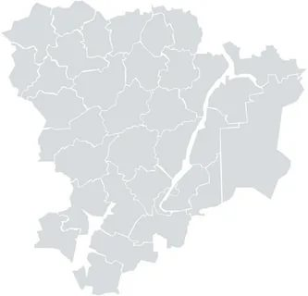
Топ-10 главных достижений Волгоградской областной организации Профсоюза образования в 2020 году

Slide 2



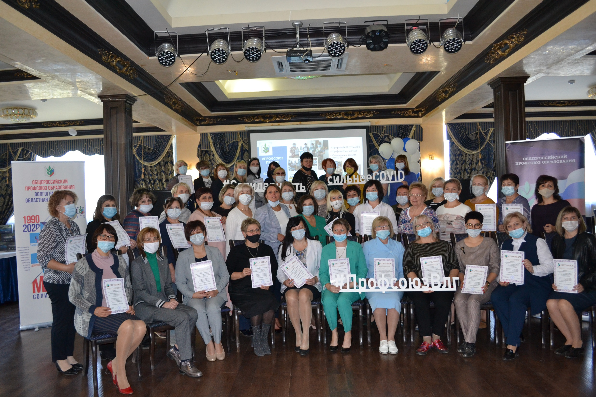
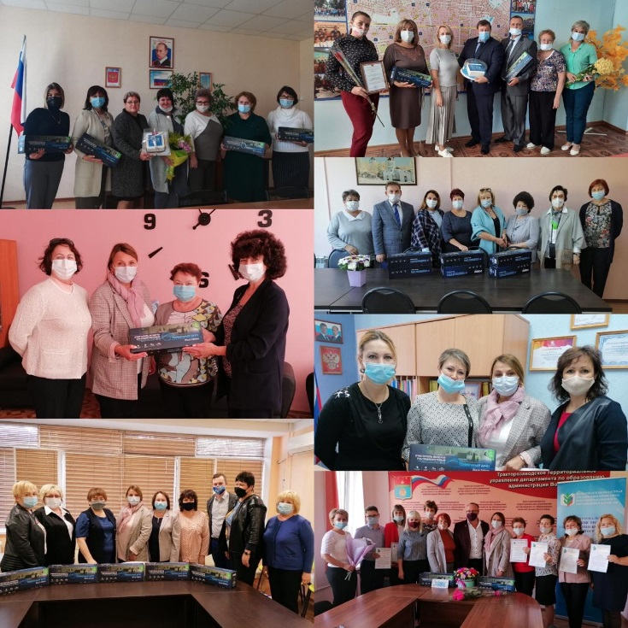
УЧАСТИЕ В АНТИКОВИДНОЙ КАМПАНИИ
1
На реализацию проекта #ПрофсоюзПротивCovid было израсходовано – 1 197 150 руб.

Slide 3

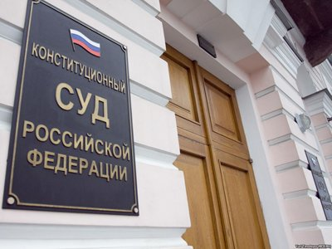
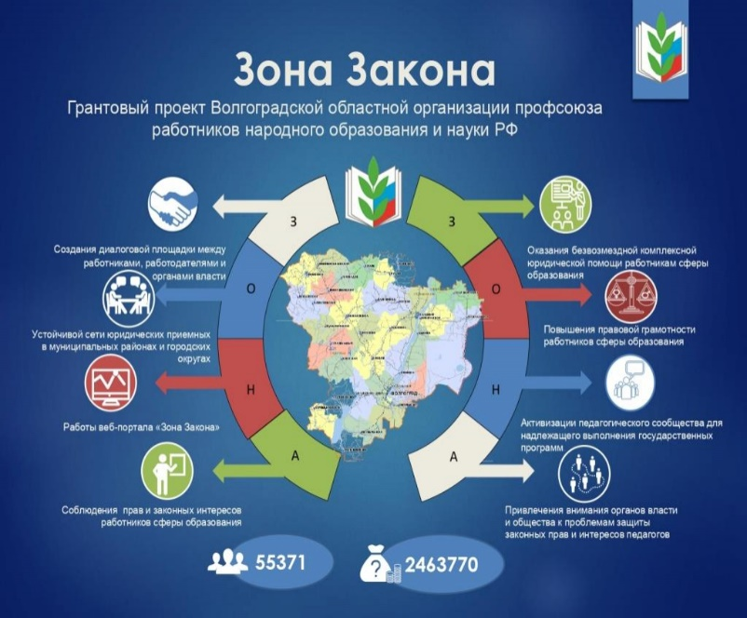
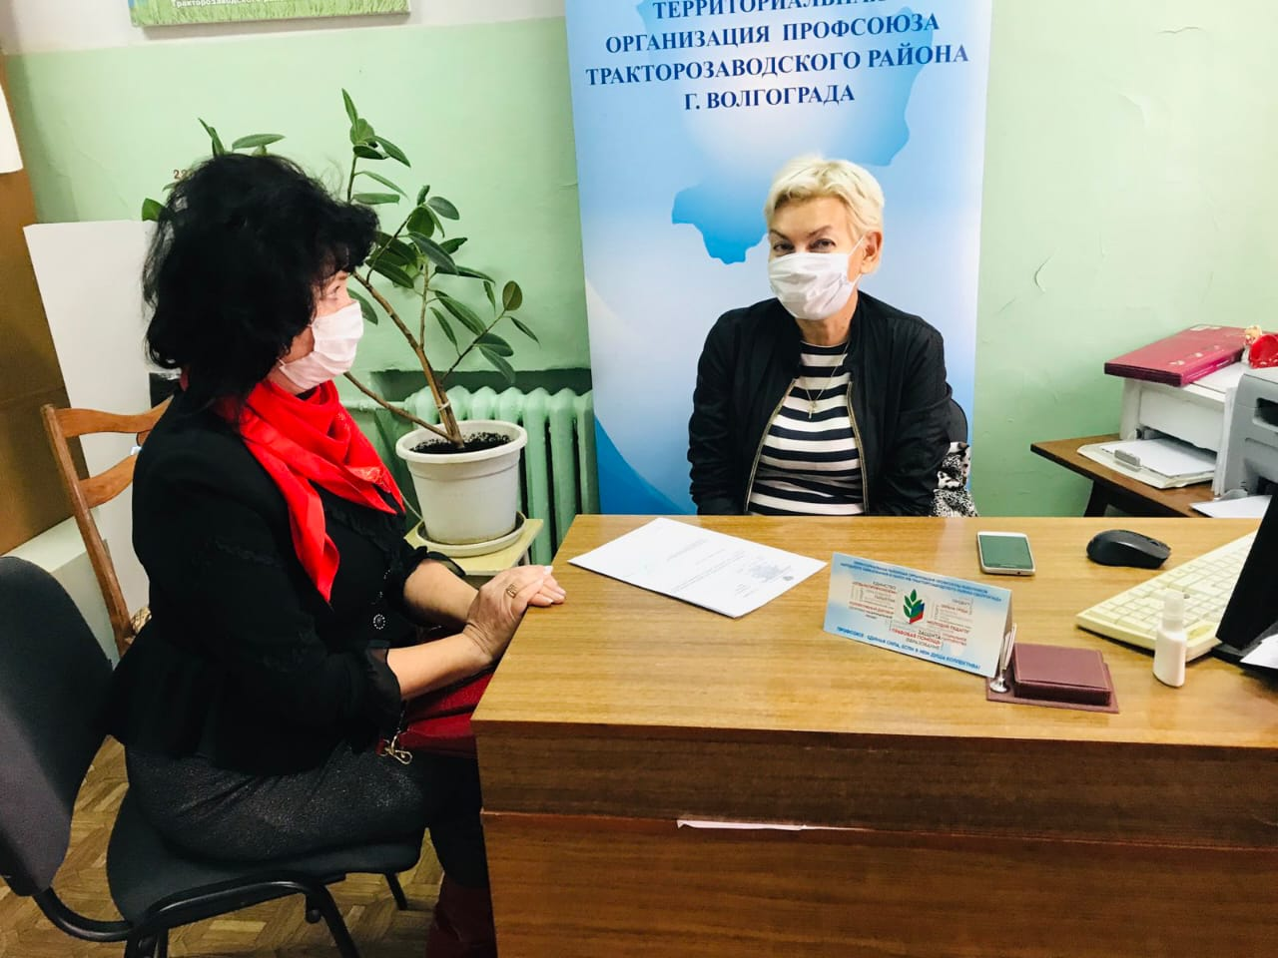
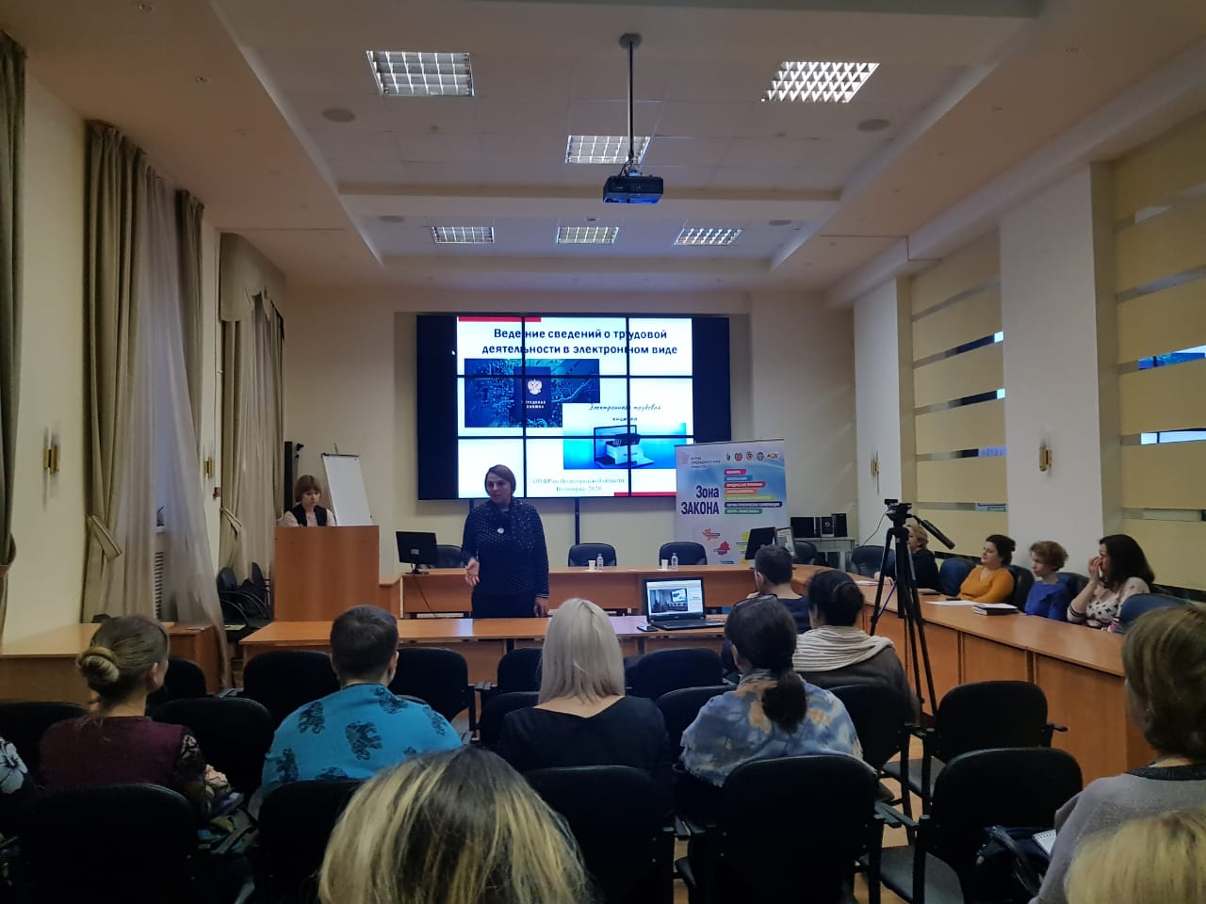
ПРАВОЗАЩИТНАЯ ДЕЯТЕЛЬНОСТЬ
2
В 2020 году правозащитная деятельность осуществлялась в рамках реализации проекта, поддержанного Фондом президентских грантов – «Зона Закона»

Slide 4

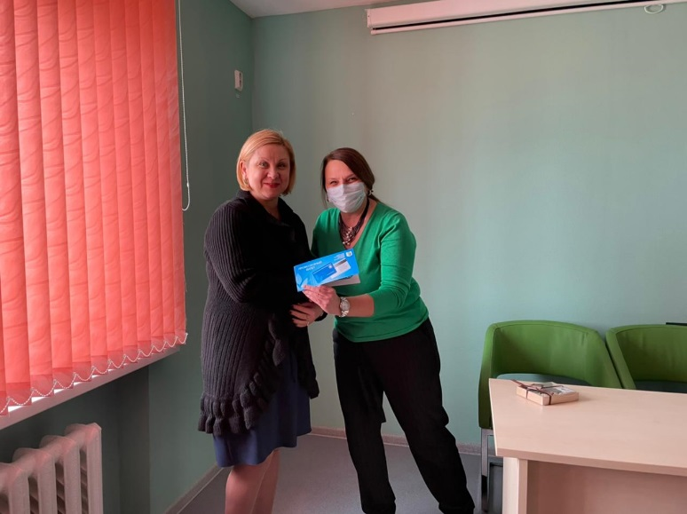
СОЦИАЛЬНАЯ ПОДДЕРЖКА
3
Волгоградская областная организация начала реализацию проекта «Цифровизация Общероссийского Профсоюза образования»

Slide 5

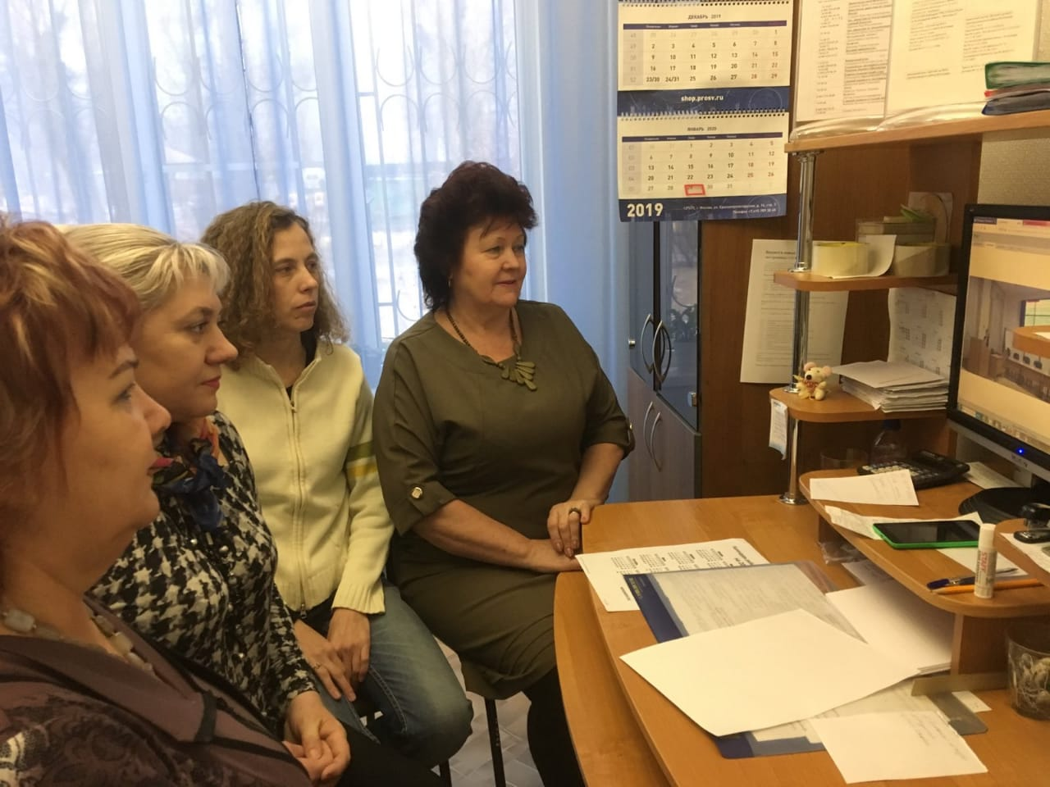
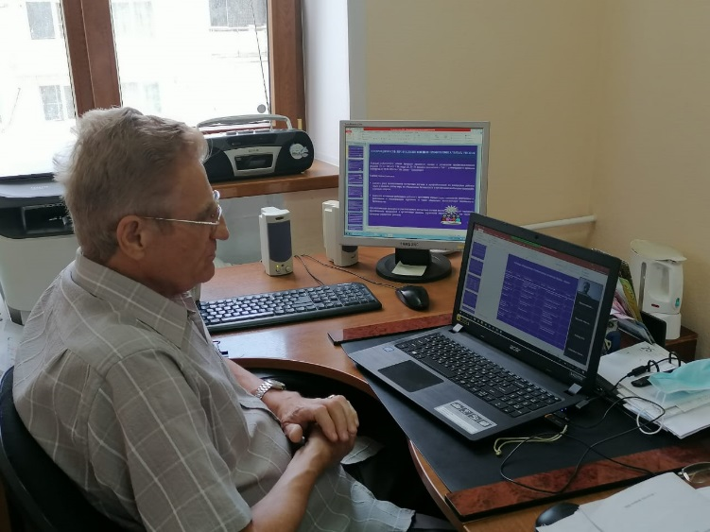
ОХРАНА ТРУДА
4
Разработано «Положение об идентификации опасностей и оценке уровней профессиональных рисков на рабочих местах в образовательной организации»

Slide 6
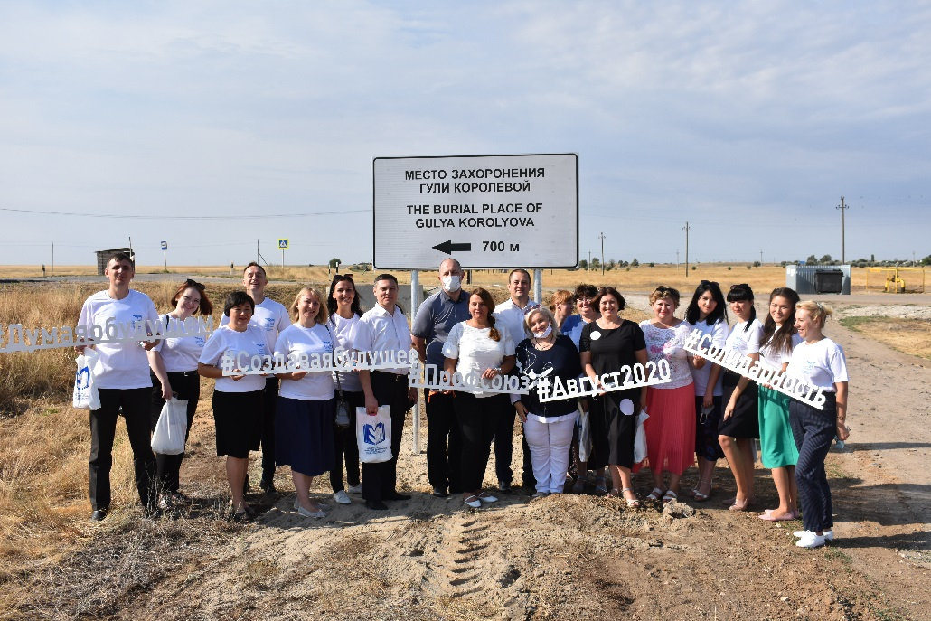
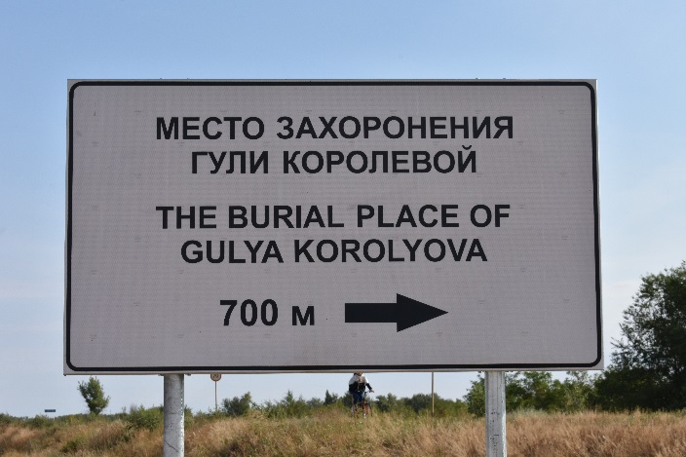
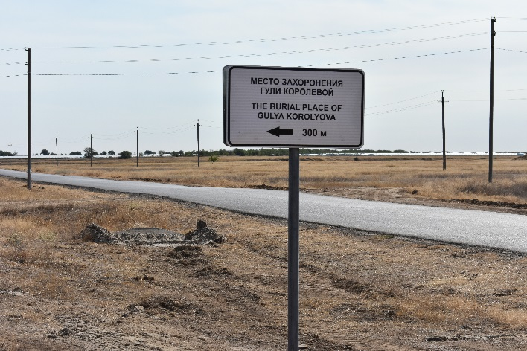
СОЦИАЛЬНОЕ ПАРТНЁРСТВО
5
В рамках XI Регионального образовательного форума молодых педагогов и педагогов – наставников «Думая о будущем», посвященного 75 годовщине Победы в Великой Отечественной войне состоялось открытие двух знаков на трасе М4 Р22, указывающих на место захоронения Гули Королевой

Slide 7
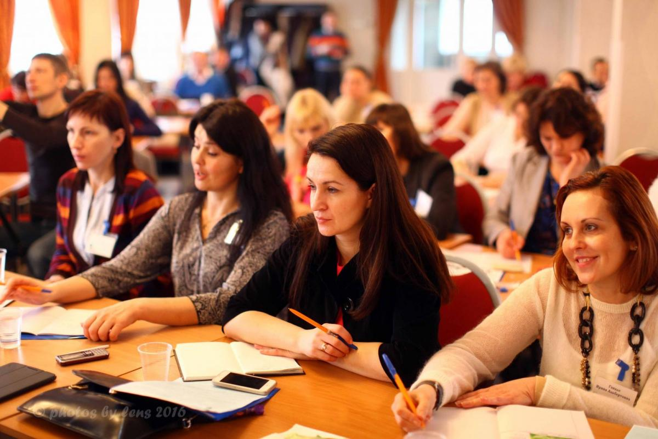
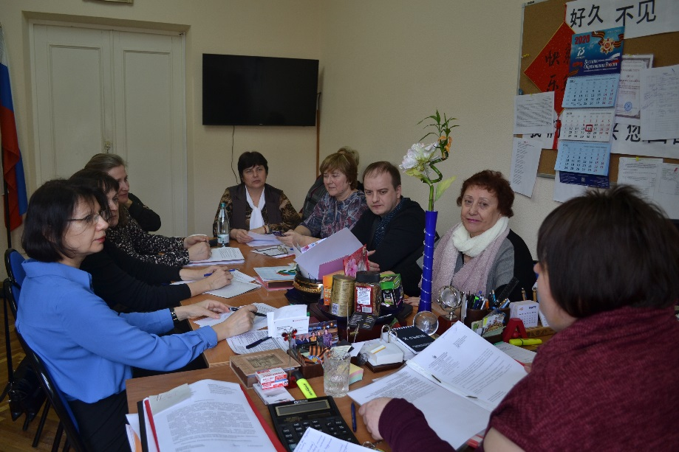
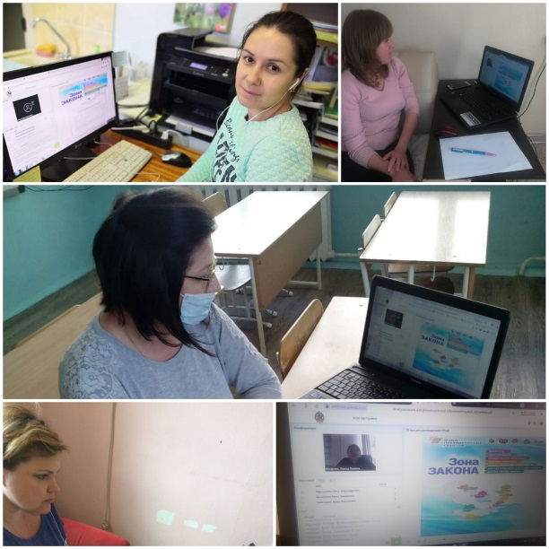
6
СОВЕРШЕНСТВОВАНИЕ МЕТОДИКИ ПРОВЕДЕНИЯ АТТЕСТАЦИИ
                Внесены изменения в карту итогов результативности при прохождении процедуры аттестации с целью установления квалификационной категории для педагогических работников СПО.

Slide 8


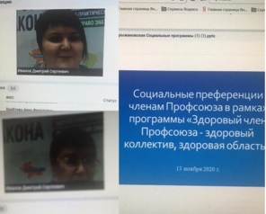
ОЗДОРОВЛЕНИЕ
7
Волгоградская областная организация заняла второе место
в номинации: «Проект региональной организации» во Всероссийском конкурсе «Здоровые решения»

Slide 9


8
ПОВЫШЕНИЕ СТАТУСА ПРОФСОЮЗНЫХ НАГРАД
Почетные грамоты обкома Профсоюза включены в перечень документов портфолио молодых педагогов для получения гранта Губернатора Волгоградской области;

Slide 10
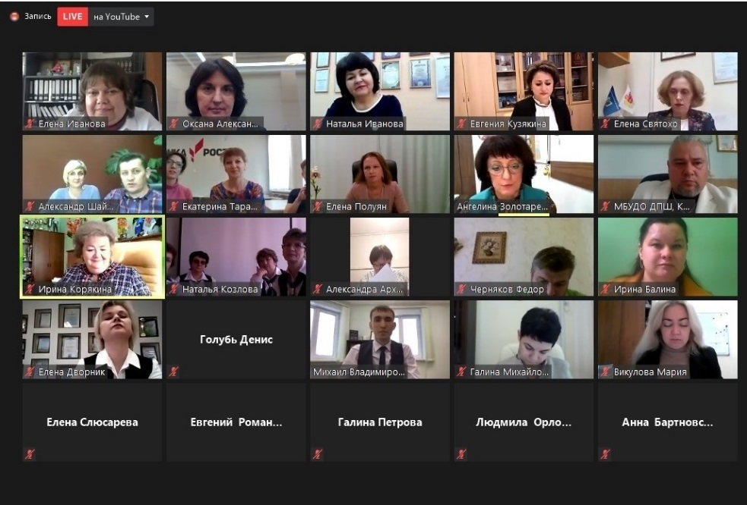

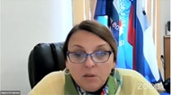
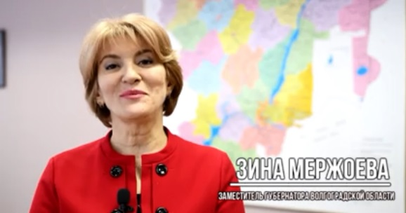
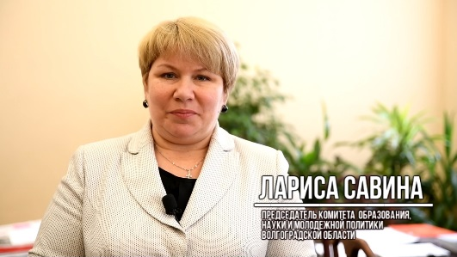
ПОВЫШЕНИЕ ПРЕСТИЖА ПРОФЕССИИ
9
Волгоградская областная организация участвовала в проведении:
Всероссийского конкурса педагогов дополнительного образования «Арктур»;
Всероссийского конкурса «Учитель года России»;
Всероссийского студенческого форума педагогических вузов России – 2020.

Slide 11
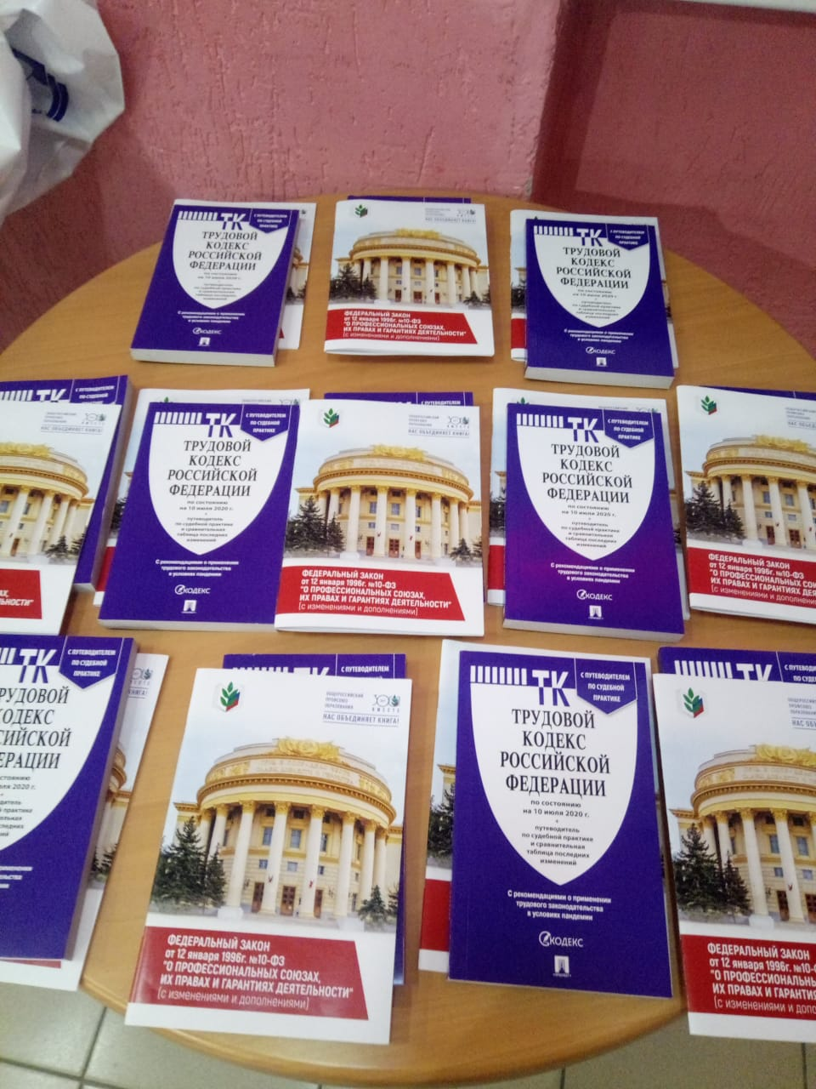

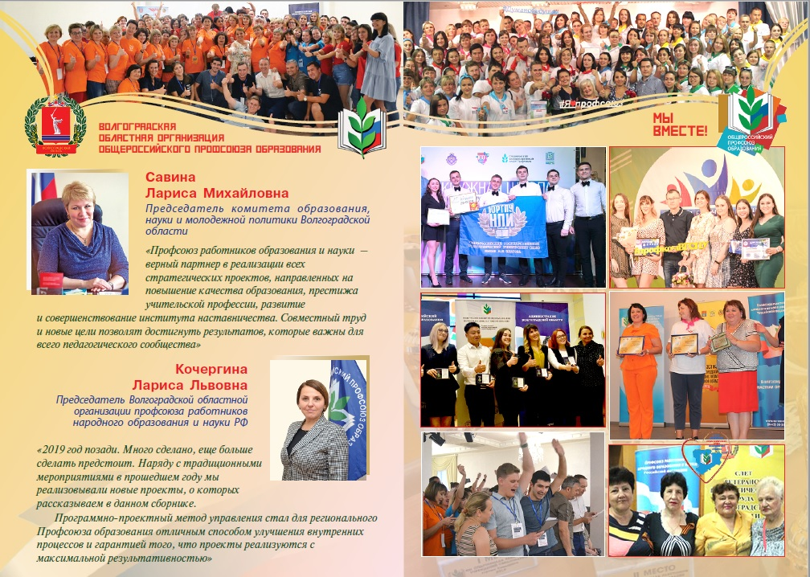
БРЕНДИРОВАНИЕ ОРГАНИЗАЦИИ
10
Опыт программно-проектного управления Волгоградской областной организации представлен в журнале «Вестник Образования России. Приложение»

